Slide 1
GIÁO DỤC ĐỊA PHƯƠNG
THÀNH PHỐ HẢI PHÒNG
CHỦ ĐỀ 3:
MỘT SỐ DI TÍCH LỊCH SỬ QUỐC GIA VÀ DI TÍCH QUỐC GIA ĐẶC BIỆT Ở HẢI PHÒNG
(4 tiết)

Slide 2
- Tiết 1: Di tích quốc gia đặc biệt đền thờ trạng nguyên Nguyễn Bỉnh Khiêm - Tiết 2: Di tích lịch sử Quốc gia Bạch Đằng Giang - Tiết 3: Di tích lịch sử quốc gia Bến tàu không số K15 - Tiết 4: Viết bài thu hoạch về chủ đề 3

Slide 3
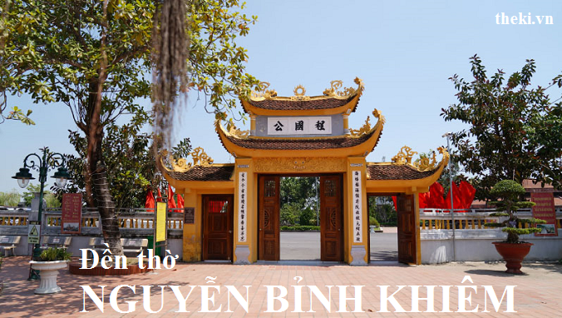

Slide 4
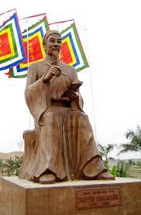
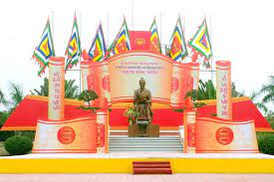
1. DI TÍCH QUỐC GIA ĐẶC BIỆT ĐỀN THỜ NGUYỄN BỈNH KHIÊM

Slide 5
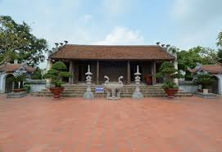

Slide 6
1.Địa điểm :
- Đền thờ Nguyễn Bỉnh Khiêm tọa lạc tại thôn Trung Am, xã Lý Học, huyện Vĩnh Bảo,thành phố Hải Phòng
- Đền quay về hướng Đông, phía Bắc là triền đê và dòng sông Hàn , phía Nam là làng xóm, phía Tây là những cánh đồng lúa,thuốc lào xanh ngắt.
- Ngôi đền được dựng trên nền móng của Am Bạch Vân xưa và cũng là nền móng ngôi nhà cũ của gia đình Nguyễn Bỉnh Khiêm nơi ông về quê trí sĩ, mở trường dạy học và đã đào tạo được nhiều nhân tài cho đất nước.

Slide 7
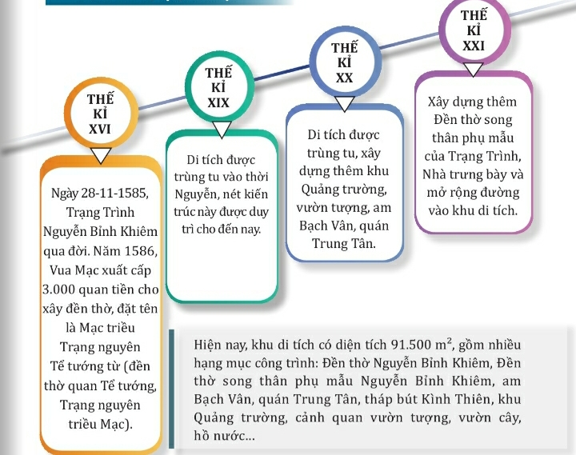
2. Quá trình xây dựng và tôn tạo:

Slide 8
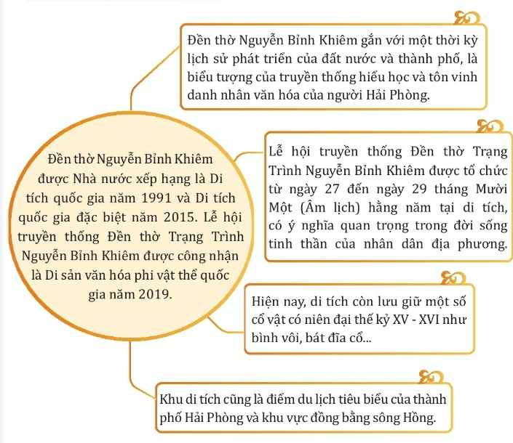
3. Giá trị lich sử ,văn hóa

Slide 9
1. DI TÍCH QUỐC GIA ĐẶC BIỆT ĐỀN THỜ NGUYỄN BỈNH KHIÊM
Địa điểm | Thôn Trung Am, xã Lý Học, Huyện Vĩnh Bảo, Hải Phòng
Quá trình xây dựng và tôn tạo | -Thế Kỷ XVI, Nhà Mạc cấp tiền xây dựng đền thờ -Thế Kỷ XIX, Nhà Nguyễn trùng tu -Thế Kỷ XX, trùng tu xây thêm quảng trường, vườn tượng, am Bạch Vân - Thế Kỷ XXI , trùng tu xây thêm đền thờ song thân phụ mẫu, nhà trưng bày….
Gia trị lịch sử văn hóa | Đền thờNguyễn Bỉnh Khiêm gắn với một thời kỳ lịch sử phát triển của đất nước và thành phố, là biểu tượng của truyền thống hiếu học, tôn vinh danh nhân văn hóa của thành phố Hải Phòng - Khu di tích cũng là điểm du lịch tiêu biểu của thành phố và đồng bằng sông Hồng

Slide 10
2. DI TÍCH LỊCH SỬ QUỐC GIA BẠCH ĐẰNG GIANG

Slide 11
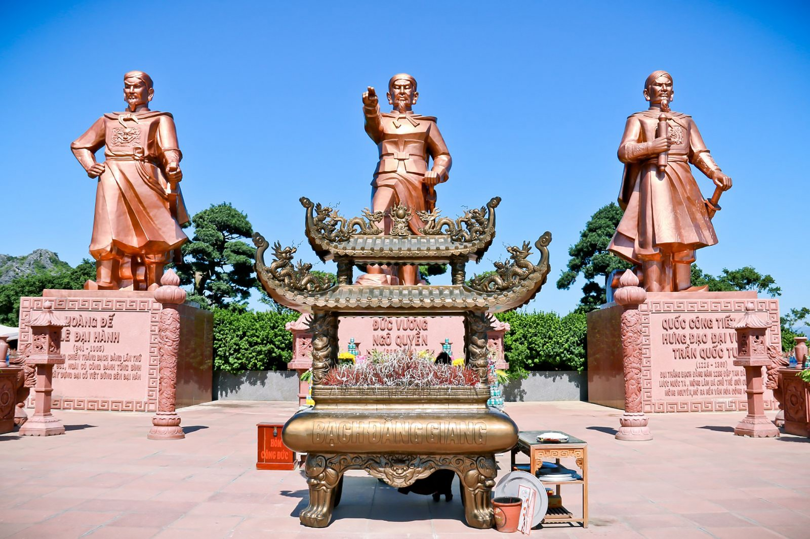

Slide 12
2. DI TÍCH LỊCH SỬ QUỐC GIA BẠCH ĐẰNG GIANG
Địa điểm | Thị Trấn Minh Đức, Thủy Nguyên, Hải Phòng Bên hữu ngạn dòng sông Bạch Đằng
Quá trình xây dựng và tôn tạo | - Năm 2008: Linh từ Tràng Kênh thờ Hưng Đạo đại vương Trần Quốc Tuấn - Năm 2009: đền thờ Hoàng đế Lê Đại Hành - Năm 2010: chùa Trúc Lâm Tràng Kênh - Năm 2011: đền thờ đức vương Ngô Quyền - Năm 2015: Đền thờ Tam tòa thánh mẫu và đền thờ chủ tịch Hồ Chí Minh - Từ 2016 -2018: các công trình khác như quảng trường ciến thắng, tượng đài….
Giá trị lịch sử văn hóa | nơi bảo tồn, gìn giữ các giá trị lịch sử về hào khí Bạch Đằng, hào khí Đông A trong lịch sử chống thể hiện sự tri ân sâu sắc của các thế hệ đối với các anh hùng dân tộc là địa chỉ có giá trị giáo dục truyền thống yêu nước, niềm tự hào dân tộc, hun đúc ý chí, khát vọng xây dựng đất nước thịnh vượng, hùng cường cho các thế hệ hôm nay - là điểm du lịch hấp dẫn du khách

Slide 13
3. DI TÍCH LỊCH SỬ QUỐC GIA BẾN TÀU KHÔNG SỐ - ĐIỂM XUẤT PHÁT CỦA ĐƯỜNG HỒ CHÍ MINH TRÊN BIỂN

Slide 14
3. DI TÍCH LỊCH SỬ QUỐC GIA BẾN TÀU KHÔNG SỐ K15 - ĐIỂM XUẤT PHÁT CỦA ĐƯỜNG HỒ CHÍ MINH TRÊN BIỂN
Địa điểm | Phường Vạn Hương, quận Đồ Sơn, Hải Phòng
Quá trình xây dựng và tôn tạo | - Năm 1959: Đảng quyết định thành lập hai con đường chi viện cho chiến trường miền Nam. - Năm 1962: Một tàu gỗ thực hiện chuyến đi đầu tiên, chở 30 tấn vũ khí, sau 9 ngày trên biển đã đến căn cứ Vàm Lũng (Cà Mau) an toàn. Năm 1963: Xây dựng cầu tàu, bến tàu không số K15 - Bến K.15 là nơi có số lần tàu xuất phát nhiều nhất. Trong 14 năm (1962 - 1975), “Đoàn tàu không số” đã thực hiện được1.879 lượt chuyến tàu vận tải, vận chuyển gần 153.000 tấn vũ khí, đạn dược
Giá trị lịch sử văn hóa | Bến K.15, nơi khởi đầu con đường huyền thoại Hồ Chí Minh trên biển, đã có những đóng góp rất quan trọng vào thắng lợi của cuộc kháng chiến chống Mỹ - Di tích là địa chỉ đỏ giáo dục lòng yêu nước, truyền thống lịch sử cách mạng cho các thế hệ hôm nay và mai sau.Bến K.15, nơi khởi đầu con đường huyền thoại Hồ Chí Minh trên biển, đã có những đóng góp rất quan trọng vào thắng lợi của cuộc kháng chiến chống Mỹ, cứu nước.

